Slide 1

O Desenvolvimento cognitivo
Perspetiva de Jean Piaget
Trabalho realizado por:
Trabalho orientado por:
- Cárin Pinto nº 6
Professora Sónia Abreu
- Beatriz Ribeiro nº 2
- Frede Glória nº 10
- Isabel Ribeiro nº 12

Slide 2





Índice
Biografia
Interpretativismo e Construtivismo
Mecanismos da inteligência
Estádios do desenvolvimento

Slide 3

Introdução

Slide 4
Na maior parte do século XX, o estudo do desenvolvimento mental da criança centrou-se nas afirmações teóricas do psicólogo suíço Jean Piaget. Piaget desenvolveu métodos para estudar o modo como os bebés e as crianças encaram e chegam a compreender o mundo, sugeriu também que esse modo era profundamente diferente do dos adultos e propôs uma descrição teórica sistemática do processo de crescimento mental, desde a infância até a idade adulta.

Slide 5

Biografia

Slide 6






Biografia ​
Jean Piaget foi um psicólogo, biólogo e pensador suíço
Nasceu na cidade suíça de Neuchâtel, no dia 9 de agosto de 1896
1918 formou-se em Ciências Naturais pela Universidade de Neuchâtel.​
Em 1923 começa a publicar alguns livros e artigos​
Em 1960 as suas teorias começaram a despertar interesse mundial
Faleceu em Genebra, no dia 16 de setembro de 1980

Slide 7

Interpretativismo
Construtivismo

Slide 8


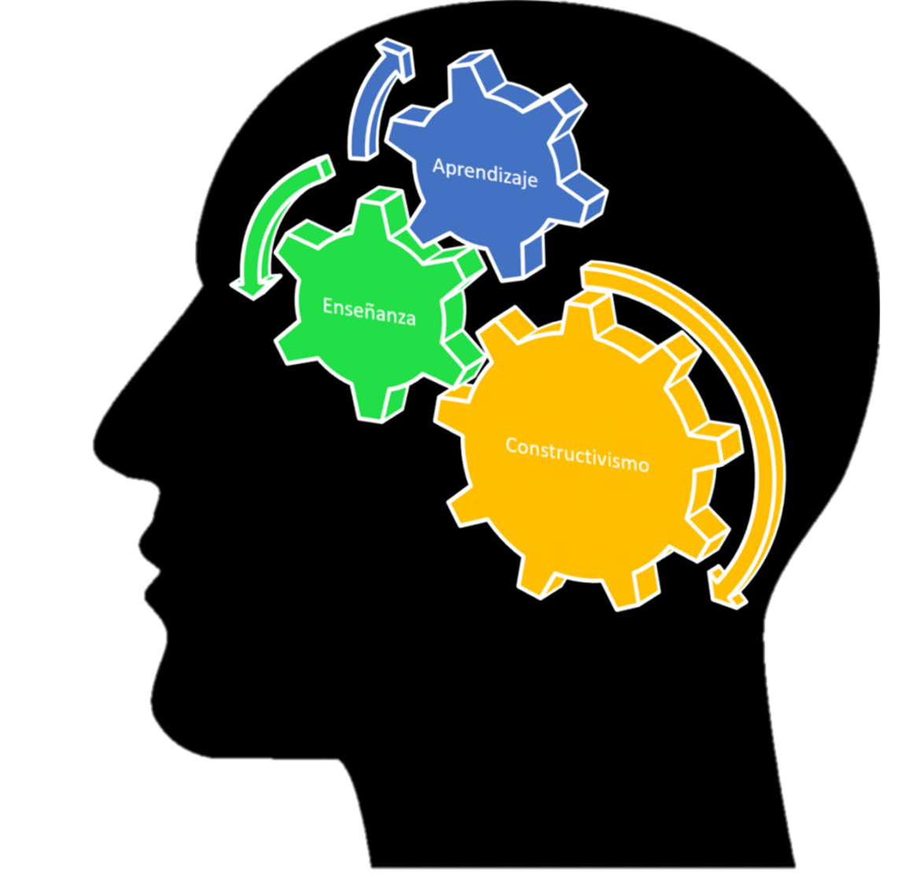

Construtivismo
Interpretativismo
O nosso conhecimento sobre o meio que nos rodeia depende da nossa interpretação e das nossas experiências de vida.
Cada indivíduo tem a sua maneira de ver e interpretar o mundo que o rodeia. Está na base do construtivismo.
A nossa interação com o meio ajuda-nos a ter conhecimentos que anteriormente eram-nos desconhecidos.
Interação

Slide 9

Mecanismos
da inteligência

Slide 10
Acomodação
Permite-nos modificar os nossos conhecimentos
Meio
Assimilação
Sujeito
Compreendemos algo novo com base nos conhecimentos que já possuimos.
Sujeito
Meio

Slide 11


Equilíbrio
Esquema
- Necessidade de compreender e aprender para mantermo-nos em equilibrio.
- Representações mentais ou ações que organizam o conhecimento .
- As experiências ensinam-nos sempre algo, fazendo com que vamos obtendo cada vez mais esquemas diversos.

Slide 12
Sujeito
Ação
Meio
Equilíbrio
Desequilíbrio
Assimilação/Acomodação
Velho
Esquema
Conhecimento
Novo
Esquema

Slide 13

Estádio 1
Estádio 2
Estádios do
desenvolvimento
Estádio 3
Estádio 4

Slide 14

Estádios piagetianos
Estádio sensório-motor(do nascimento até aos 2 anos de idade)
Estádio pré-operacional ( dos 2 até aos 7 anos)
Estádio operacional concreto (7 aos 11 anos)
Estádio lógico-formal (11 aos 15 anos até a maturidade)

Slide 15

Críticas

Slide 16





A teoria de Piaget já foi desafiada. Questões têm sido levantadas nas seguintes áreas:
Estimativas da competência da criança
Estádios
Cultura e educação
Surgimento tardio de habilidades cognitivas
Efeito do treinamento nas crianças

Slide 17

Conclusão

Slide 18
Webgrafia
- Suporte digital disponibilizado pela professora
- Monteiro Ferreira Moreno, Manuela Pedro Cândida, PSI para SI 12, Porto Editora
- http://www.helioteixeira.org/ciencias-da-aprendizagem/uma-avaliacao-da-teoria-de-piaget/
https://www.notapositiva.com/old/trab_professores/textos_apoio/psicologia/teoriaspiagetvygostsky.htm

